Slide 1
Android手機遠端即時操控系統 Android Mobile Phone Real-time Remote Control System
2014 02 21
黃騰嶢

Slide 2
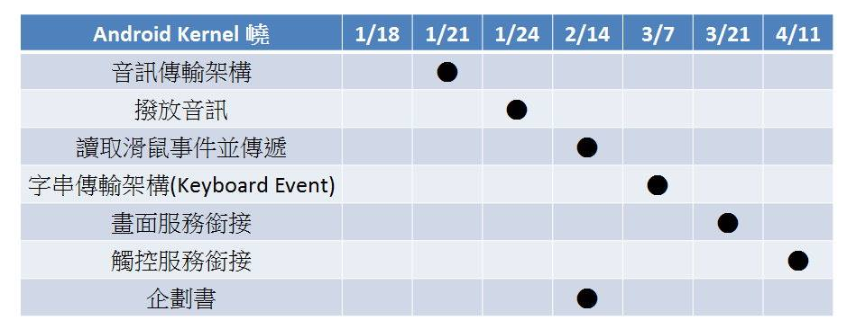
Contents
實作新連線架構
解決觸控處理

Slide 3
本周進度
完成大專生國科會計畫書
完成2014全國大專院校軟體創作競賽報名並繳交企畫書
連線架構重新規劃實作中

Slide 4
連線架構
Socket 1
(port：12345)
傳遞/接收 狀態
以手機端為例
Socket 2
(port：12346)
傳遞畫面/接收控制
Socket 3
(port：12347)
傳遞/接收 音訊
Socket 4
(port：12348)
傳遞/接收 剪貼簿
需要時才開啟
Socket 5
(port：12349)
傳遞/接收 檔案

Slide 5
連線流程
Start
New Connection Class
Status Socket
1. SendStatus Method
PicCtrl Socket
1. SendControl Method
2. CatchStatus Thread
2.CatchPic Thread
Audio Socket
1. SendVoice Thread
2. CatchVoice Thread

Slide 6
下次進度(3/7)
完成論文初稿(2/28)
連線架構實作完成
剪貼簿同步功能完成

Slide 7

E
N
D
Thanks for listening

